Slide 1
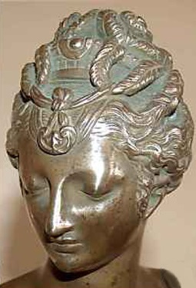
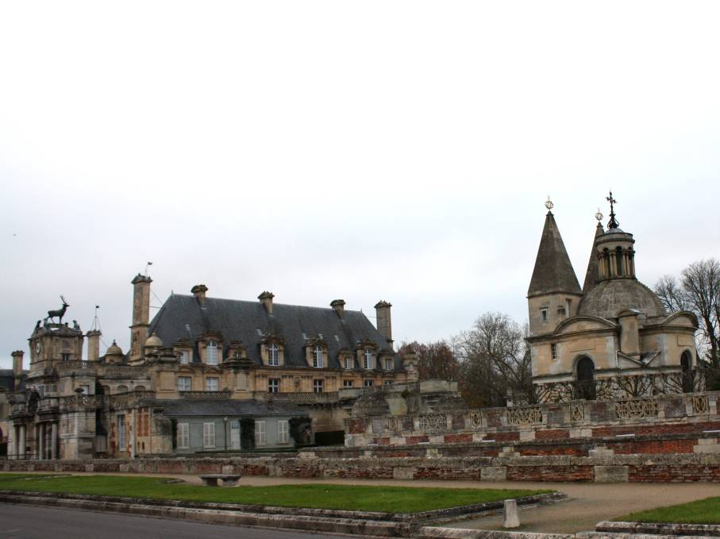
L'histoire du
Château d'Anet
et de
leurs propriétaires
successifs
Cliquez à chaque vue
Cath

Slide 2
Il existait à Anet un château fort et Philippe Auguste y fit plusieurs séjours avant de guerroyer contre les normands. Deux siècles plus tard, Charles V donne l’ordre de raser ce château suite à une révolte de Charles le Mauvais, roi de Navarre, comte d’Evreux et seigneur d’Anet.
En 1444, Charles VII donne à son fidèle conseiller Pierre de Brézé quatre seigneuries dont celles d’Anet et Jacques, le fils de ce dernier, y fait édifier un manoir. Louis de Brézé, son fils, en hérite en 1490. Il est grand Sénéchal de Normandie.
Louis de Brézé affectionnait cette triste demeure en raison de la proximité des forêts car il était un chasseur infatigable. François 1er partageait cette même passion et se rendait régulièrement sur ses terres pour y poursuivre le cerf.
Veuf et âgé de 56 ans, Louis de Brézé chercha une autre épouse et, c’est tout naturellement qu’on lui présenta la jeune Diane de Poitiers, dame d’honneur d’Anne de Beaujeu puis de la Reine. Elle n’avait que 16 ans.
Le couple est uni et se respecte. Peu de temps après naissent deux filles : Françoise, née en 1518 et Louise, née en 1521. Mais Louis de Brézé meurt en 1531. Diane, son épouse garde le titre de Grande Sénéchale et sa place auprès de la Reine Claude.
2

Slide 3
Puis, le roi François 1er demande à Diane de parfaire l’éducation de cour de ses deux fils François et Henri. Mais ces derniers partiront en captivité à Madrid à la place de leur père et lorsqu’ils reviennent en France, leur mère n’est plus là. Diane continue donc à être, pour eux, une « mère de substitution ».
Le prince Henri a un grand attachement à cette noble femme. Il la vénère. Elle le guide. Elle est intelligente, érudite et très belle. Ils deviennent amants vers 1538. Ils ont 20 ans de différence.
Le dauphin François meurt puis le roi. Henri, marié à Catherine de Médicis, devient roi à son tour.
Diane est à son apogée. Elle domine.
A partir de 1548, Diane décide de reconstruire le vieux manoir de Jacques de Brézé et fait de son château d’Anet un lieu de magnificence jamais égalée pour abriter ses amours avec le roi.
Elle choisit un jeune architecte Lyonnais, Philibert de l’Orme, des artistes tels le sculpteur Jean Goujon, le peintre et spécialiste des vitraux en grisaille Jean Cousin, l’émailleur céramiste Abaquesne, et tous les peintres-décorateurs de renom pour le décor de ses salons. Elles s’entourent aussi de poètes et de musiciens.
Désormais, les réceptions et fêtes vont se succéder à Anet.
3

Slide 4
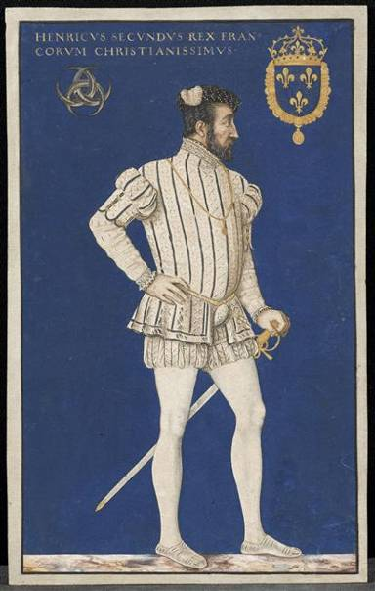
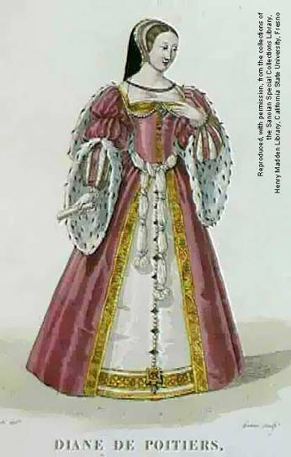
Le roi Henri II et Diane de Poitiers au moment de la construction du château d’Anet
4

Slide 5

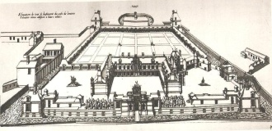

Croquis de Philibert de L’Orme architecte de Diane de Poitiers
Portail de Charles le Mauvais
Fontaine de la Nymphe d’Anet
Aile droite abritant une immense salle des réception, dite galerie de Diane et masquant la chapelle
Aile gauche affectée aux appartements des invités
L’ancien manoir de Jacques de Brézé
Orangerie et volière
Portail, avec scène de chasse et la déesse Diane
Corps de logis principal : appartements de Diane et de son roi-amant Henri II et salles de réception
Jardin entouré par une longue galerie terminée par deux pavillons d’angle carrés
Salle de festin ou de bal
Chapelle sépulcrale conçue par Claude de Foucques et abritant le tombeau de Diane de Poitiers
1548
5

Slide 6
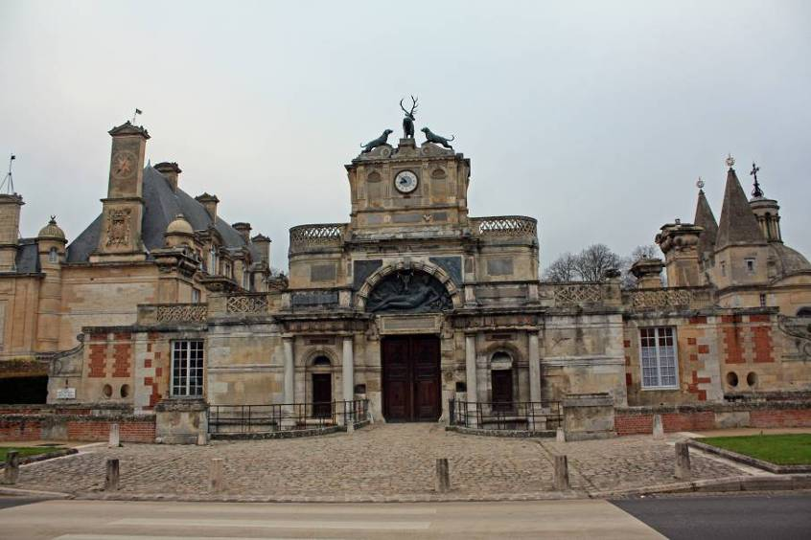
Le portail central. Au dessus, une scène de chasse : des automates (le cerf déplace un pied, les chiens remuent la tête)
6

Slide 7

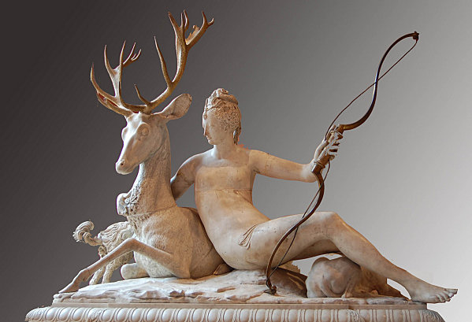
La fontaine : la nymphe d’Anet. L’originale ci-dessous est au Louvre mais de nombreuses copies existent
7

Slide 8
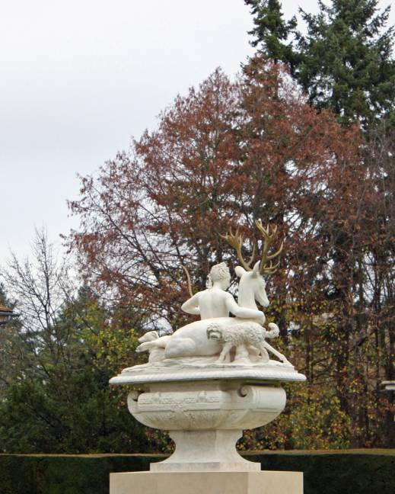
Vers la porte de Charles le Mauvais
Copie de Diane chasseresse, l’originale étant au Louvre
Cath
8

Slide 9
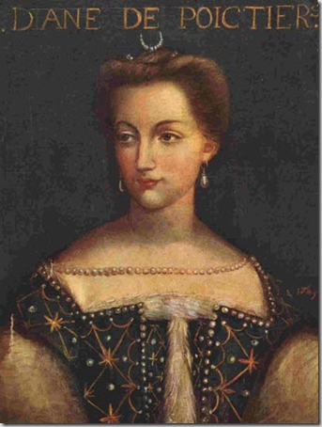
9

Slide 10
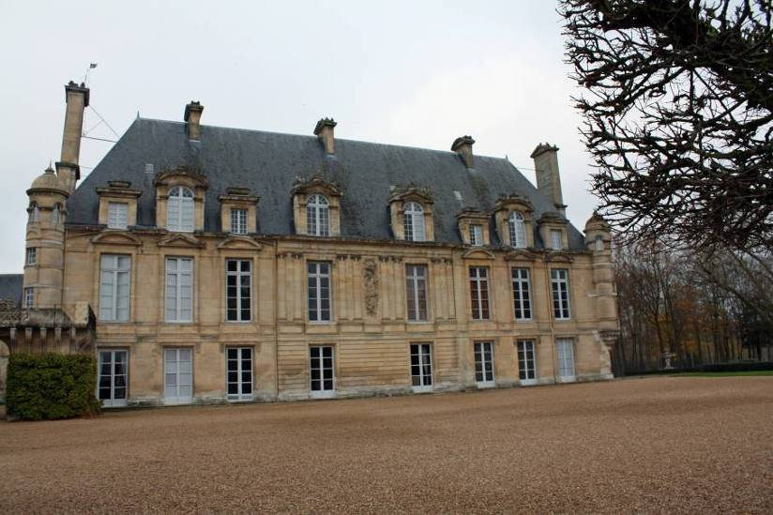
Seul bâtiment restant de l’époque de Diane de Poitiers Les lucarnes sont différentes dont les plus petites sont couronnées d’un motif en forme de tombeau, symbole de deuil : Diane est veuve de Louis de Brézé.
Cath
10

Slide 11
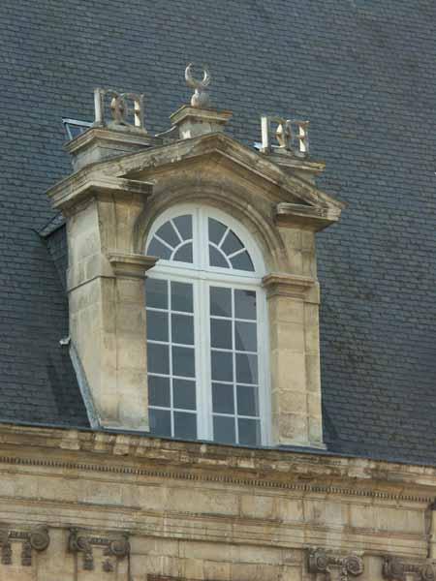
Le symbole des amants les deux D et H enlacés et le croissant de lune de Diane
11

Slide 12
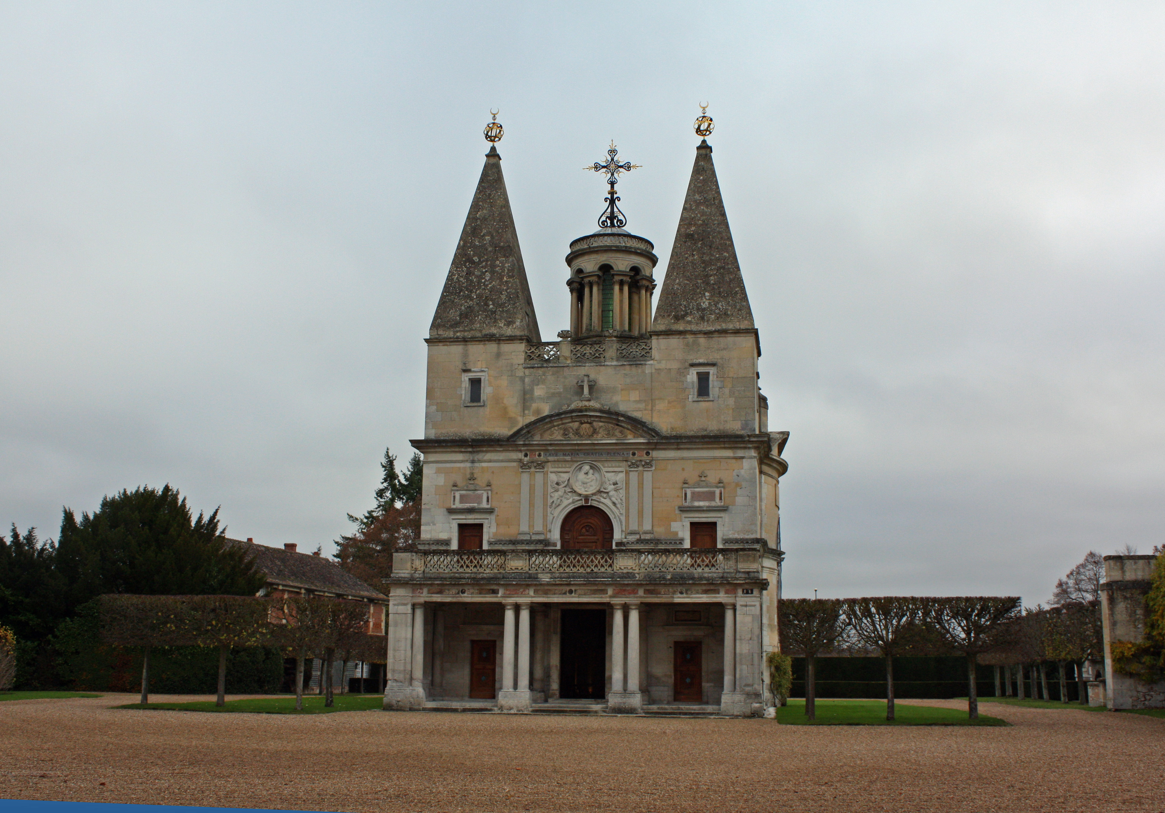

L’aile droite masquait la chapelle. Diane se rendait quotidiennement aux offices mais s’installait à la tribune d’où elle apercevait le prêtre et les paroissiens.
Cath
12

Slide 13
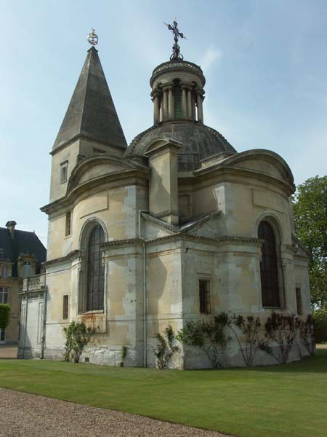
Cette façade de la chapelle de Philibert de l’Orme n’a pas été modifiée.
Cath
13

Slide 14
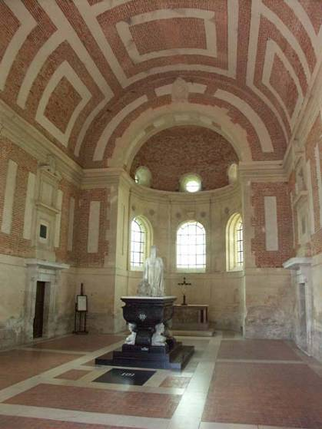
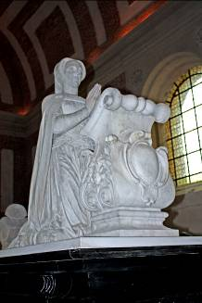
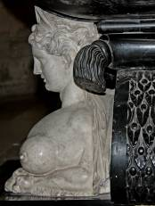
Henri II meurt accidentellement en 1559. Diane de Poitiers se retire dans son château d’Anet et y décède en 1566 et sera enterrée dans une chapelle donnant à l’extérieur du château.
Le couple fera construire la chapelle sépulcrale et demandera à Pierre Bontemps de sculpter le tombeau
Sa seconde fille, Louise, hérite du château. Elle est mariée à Claude de Lorraine.
14

Slide 15
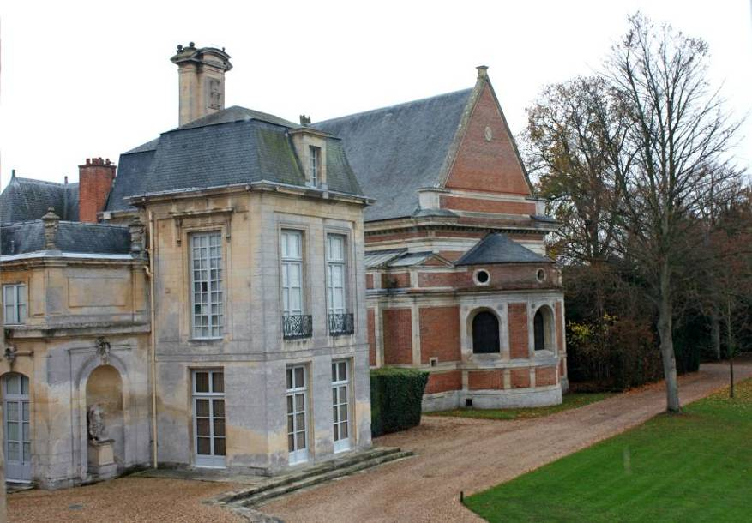
Côté cour, derrière l’aile gauche du château, la chapelle mortuaire de Diane de Poitiers
Cath
15

Slide 16
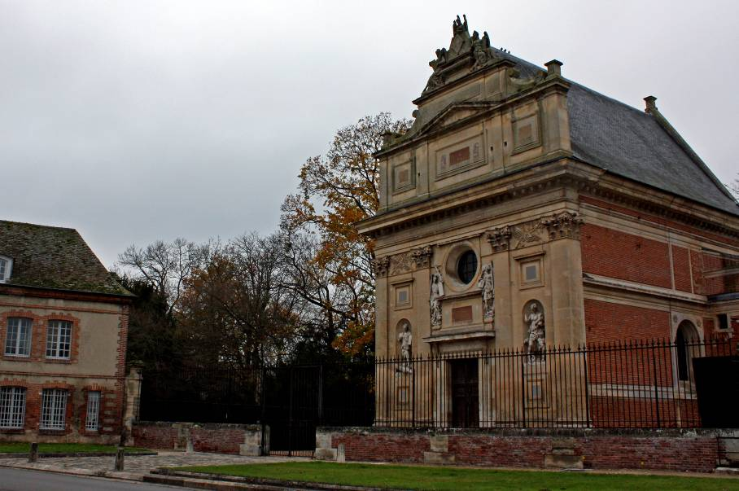
Façade de la chapelle sépulcrale de Diane de Poitiers
Cath
16

Slide 17
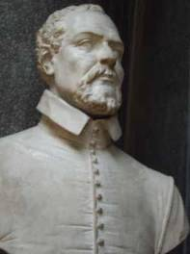
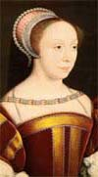
1566
Claude de Lorraine est un seigneur puissant. Il fait parti de la famille des Guise. Il est gouverneur de Bourgogne et grand veneur de France. Grâce à sa femme, Louise de Brézé et fille de Diane de Poitiers, il peut jouir du château d’Anet et de son parc giboyeux.
Ils reçoivent dans leur château d’Anet Catherine de Médicis et le roi Charles IX.
17

Slide 18
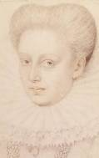
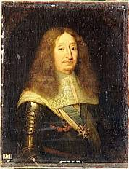
En 1576, Louise, devenue veuve, lègue son château à son fils Charles de Lorraine. Celui-ci recevra en 1581 Henri III.
Il fonde, dans le parc du château d’Anet, un couvent de Cordeliers.
Mais Charles, catholique, devient un adversaire acharné d’Henri IV et pour éviter la mort pour trahison, il doit fuir son château d’Anet.
Sa femme, Marie de Lorraine, est ruinée par son mari. Elle vend son château d’Anet en catastrophe en 1615 à Marie de Luxembourg, duchesse de Mercoeur et belle-sœur d’Henri III. Cette dernière a une fille, Françoise, qui vient d’épouser César de Vendôme, fils naturel d’Henri IV et de Gabrielle d’Estrées.
César de Vendôme passera sa vie à comploter contre Richelieu et Mazarin. Il s’occupe peu du Château d’Anet et la duchesse, veuve, l’offrira à son petit fils, Louis-Joseph de Vendôme.
18

Slide 19
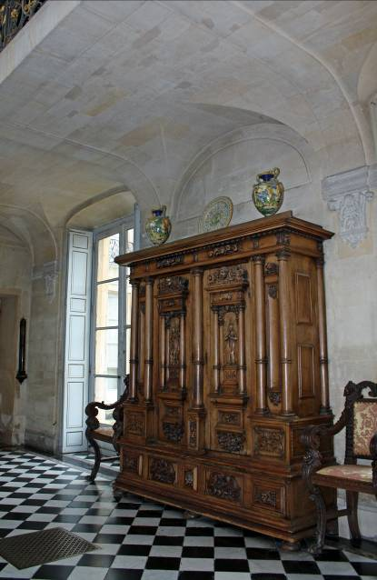
Meuble renaissance en provenance du couvent des Cordeliers, échappé de justesse à l’incendie provoqué par les bombardements allemands en 1944
Charles de Lorraine a permis, dans le fond du parc de son domaine, la construction, en 1583, du couvent des Cordeliers.
Il fait achever également l’église paroissiale du village.
Cath
19

Slide 20
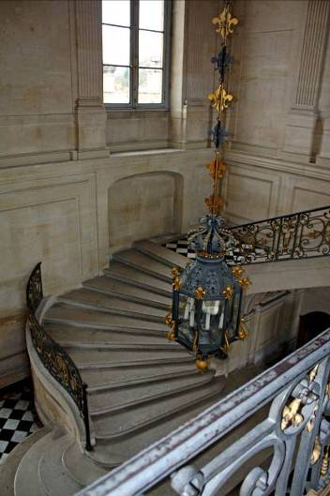
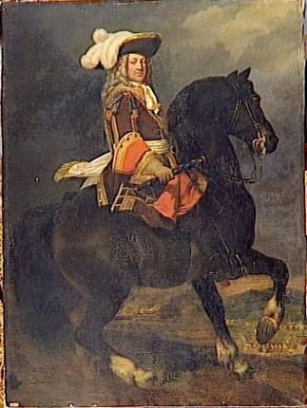
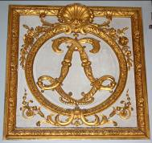
En 1669, Louis-Joseph de Vendôme, petit fils de César, s’installe la plupart du temps à Anet et va moderniser le château qui n’a point été entretenu depuis de nombreuses années.
L’aile gauche extérieurement n’est pas modifiée mais à l’intérieur, il aménage un vaste vestibule et un somptueux escalier avec une rampe en fer forgé.
Cath
Louis Joseph de Vendôme Le Duc en campagne par Murat 1706
20

Slide 21
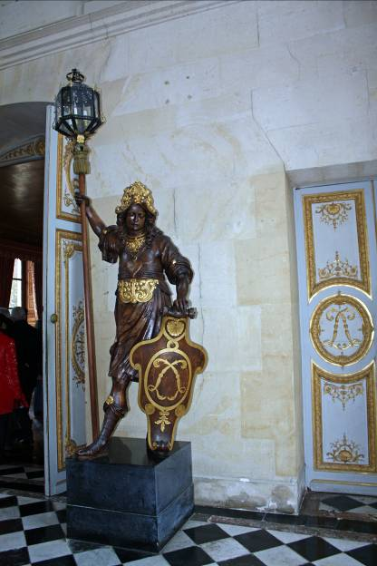
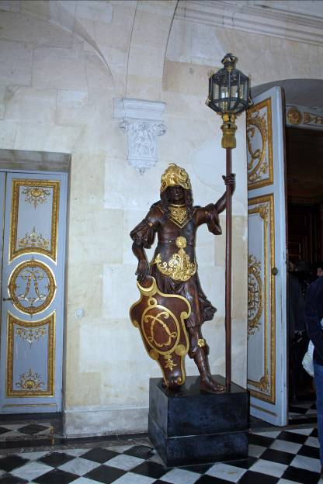
Cath
Cath
21
Les carreaux émaillés sont remplacés par du marbre blanc et noir

Slide 22
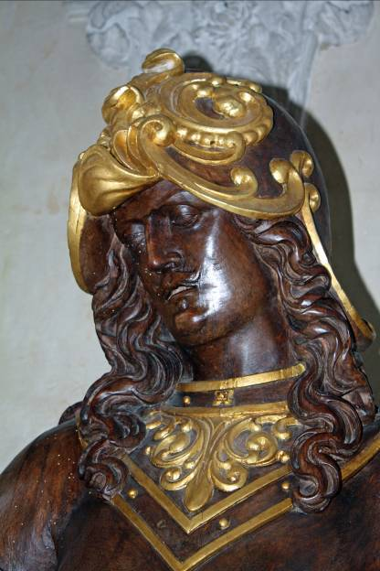
Cath
22

Slide 23
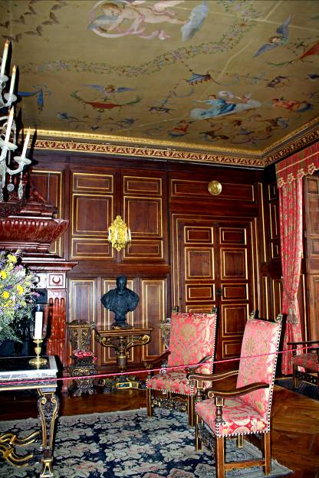
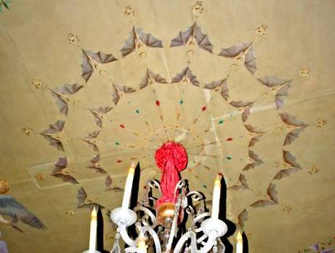
Au rez-de-chaussée, il demande au peintre Claude III Audran de peindre des grotesques au plafond.
Il fait appel également au peintre animalier François Desportes
Chauve-souris
Cath
Cath
23

Slide 24
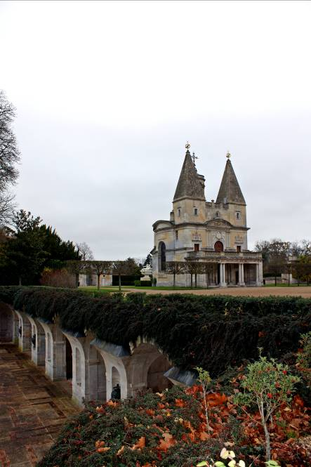
Les jardins sont complètement transformés par le célèbre jardinier Le Nôtre.
Le jeu de paume, l’orangerie et les volières sont abattus. La grande galerie qui entoure le jardin disparaît.
La galerie voûtée au pied du corps du logis central et l’escalier central sont remplacés par des terrasses à degrés. Un grand canal est creusé.
Cath
24

Slide 25
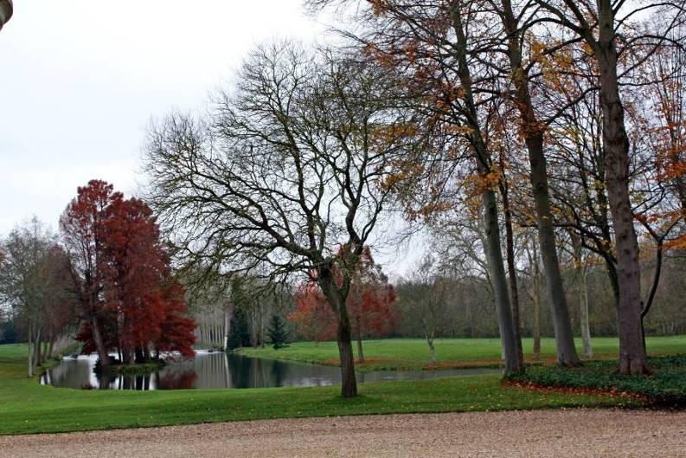
Cath
La vie fastueuse de ce grand seigneur et les dépenses entraînées par l’embellissement du château finissent par le ruiner. Il vendra alors son hôtel particulier de la rue St Honoré à Paris à l’emplacement actuel de la Place Vendôme.
25

Slide 26
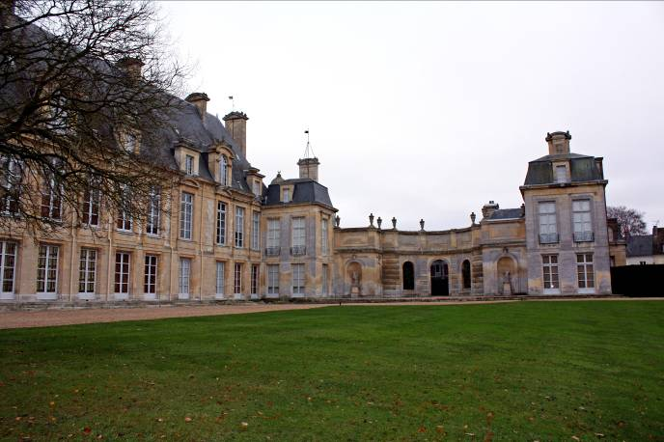
Louis Joseph de Vendôme, maréchal ayant participé avec courage aux campagnes militaires de Louis XIV, reçoit quotidiennement dans son château : le roi, le grand dauphin et la cour royale, mais aussi les artistes La Fontaine, Molière, Lulli, Dangeau….. Mais en 1712, il trouve la mort en Espagne, laissant une toute jeune femme, Marie-Anne de Bourbon-Condé, qui meurt quelques années plus tard, sans postérité.
Cath
26

Slide 27
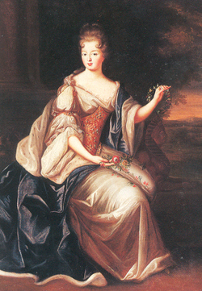
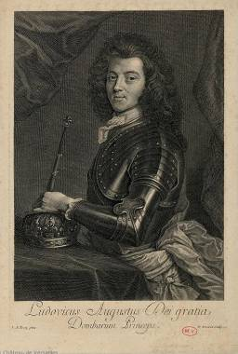
Le château d’Anet revient alors à la mère de la duchesse de Vendôme qui, pour faire face aux frais de succession, va vendre la bibliothèque de Diane de Poitiers. Puis, à sa mort, le château revient à la duchesse du Maine, Anne-Louise Bénédicte de Bourbon, sœur de Marie-Anne. Elle a 60 ans.
Elle est mariée au fils de Louis XIV et de Mme de Montespan, Louis Auguste de Bourbon, duc du Maine. Elle est la petite fille du Grand Condé.
1732
Au château d’Anet, elle entreprend des travaux d’embellissement, rappelant les peintres Audran et Huet pour la décoration des salons et des plafonds de l’aile gauche (celle que l’on visite toujours)
27

Slide 28
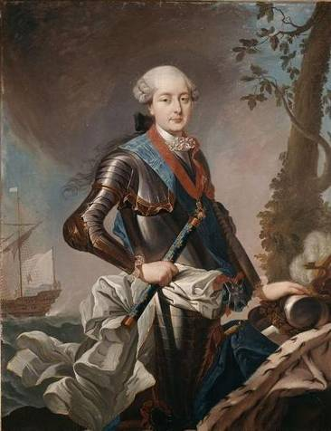
A la mort de la duchesse du Maine, ce sont successivement ses deux fils qui héritent du château. Mais ceux-ci n’ont pas d’enfant.
A leur mort, le château est vendu à Louis XV qui meurt avant que la vente ne soit réglée. Louis XVI demande alors au duc de Penthièvre, neveu du duc du Maine, d’acheter le château d’Anet.
Le duc de Penthièvre possède de nombreux châteaux dont ceux de Rambouillet et de Dreux. Mais il affectionne le château d’Anet tout autant que celui de Rambouillet, château de son enfance. Il y vient souvent.
1775
Peu de temps après le décès du duc de Penthièvre, la Révolution Française éclate. Le château d’Anet est mis sous séquestre.
28

Slide 29
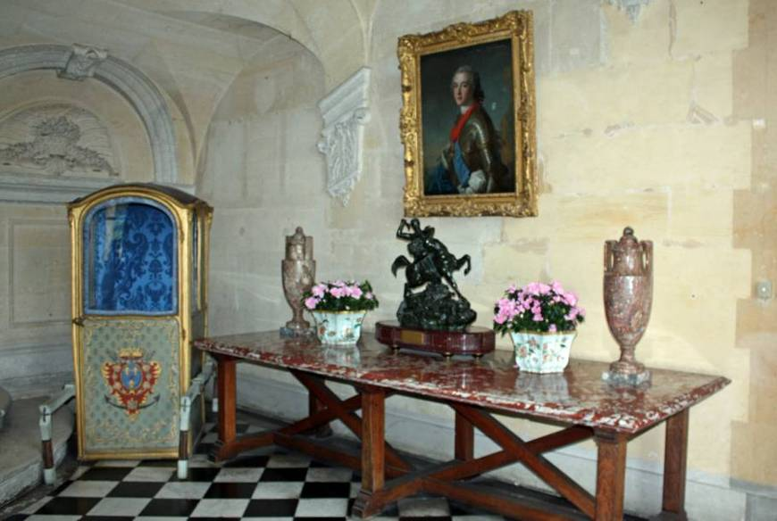
Table de chasse, chaise à porteur ayant appartenues au duc de Penthièvre
Cath
29

Slide 30
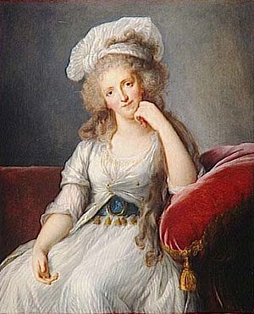
1795, des sans culottes profanent la sépulture de Diane de Poitiers et ses ossements vont être jetés dans la fosse commune du cimetière de la paroisse d’Anet.
1798, la duchesse d’Orléans, fille du duc de Penthièvre et femme de Philippe Egalité qui vient d’être guillotiné, doit s’exiler.
Le château est vidé de ses biens. Tout est vendu, éparpillé ou saccagé.
30

Slide 31
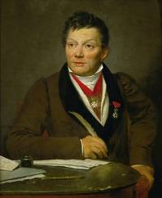
1802
Alexandre Lenoir, créateur du musée des monuments français à Paris, a pu faire acheter par l’Etat une grande partie des éléments dispersés du tombeau de Diane, ainsi que la fontaine de Diane au Cerf, et bien d’autres objets. Tout ceci est rassemblé dans son musée.
1804
Le nouveau propriétaire du château d’Anet, entrepreneur, décide d’abattre tous les arbres de la propriété et procède à la démolition des bâtiments. Il fait sauter à la dynamite le corps central ainsi que l’aile droite (devant la chapelle) du château.
Les habitants d’Anet s’insurgent. Le propriétaire prend la fuite.
1820
La duchesse d’Orléans, rentrée d’exile, rachète la propriété mais elle meurt en 1821..
31

Slide 32
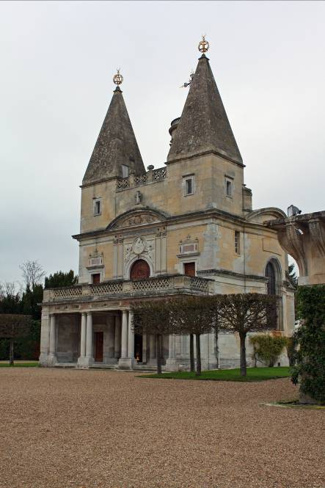
1821 Louis-Philippe hérite du domaine d’Anet mais la propriété est en mauvais état. Il cherche un acquéreur qui l’achète mais n’y demeure pas.
1840 Le comte Adolphe de Caraman achète le château et commence une grande restauration. D’abord la chapelle dont les travaux se terminent en 1851 puis le grand portail. Une copie de la Nymphe de Cellini remplace l’originale qui est au Louvre. Il réinstalle le groupe animalier (le cerf et les chiens).
Cath
32

Slide 33
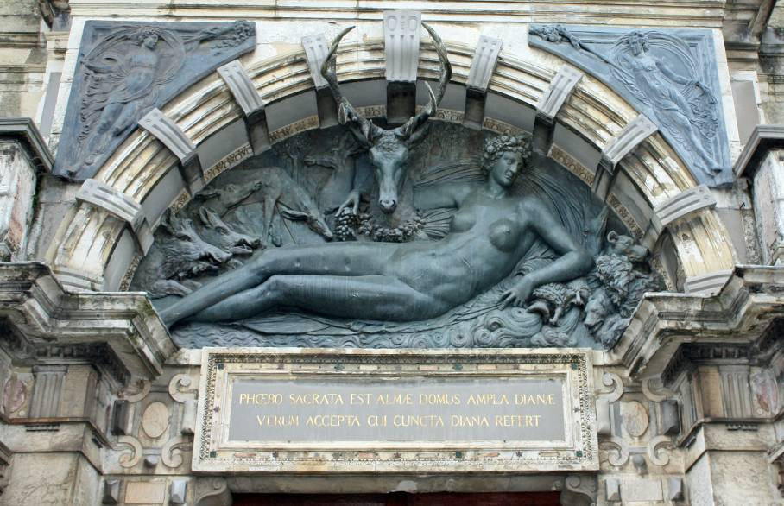
Copie de la Nymphe de Cellini. L’originale est au Louvre
Cath
33

Slide 34
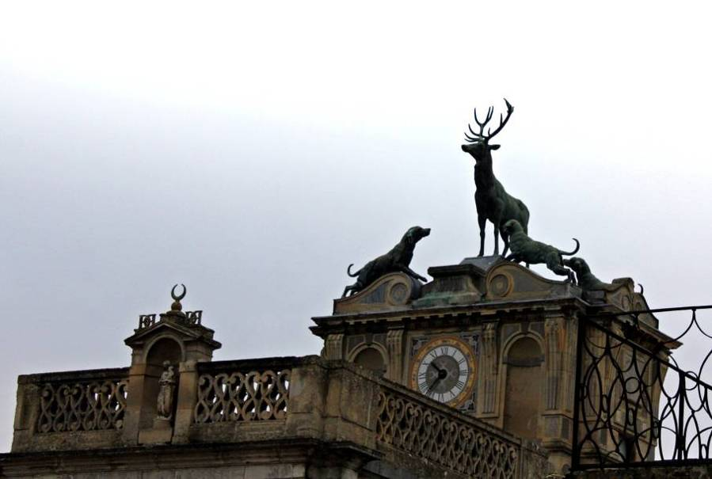
Au temps de Diane de Poitiers, le cerf et les chiens étaient des automates. L’horloge a été également remplacée.
Cath
34

Slide 35
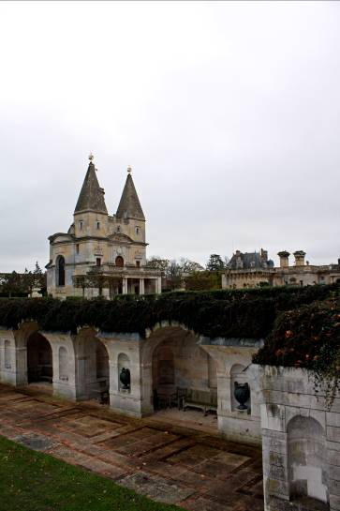
1860 Le comte de Caraman doit se dessaisir de ce bien qui a englouti sa fortune et le vend à Ferdinand Moreeau, Député de la Seine et Conseiller Général d’Eure-et-Loir. Celui-ci va poursuivre les travaux de restauration
Il rachète le lit de Diane de Poitiers, des buffets, des vitraux, des bibelots, des tapisseries ayant appartenu au château.
1868 Ferdinand Moreau rachète des terres aux alentours qui faisaient partie du domaine.
Cath
1879 on découvre le cryptoportique qui, depuis plus de 200 ans, était enfoui sous terre.
35

Slide 36
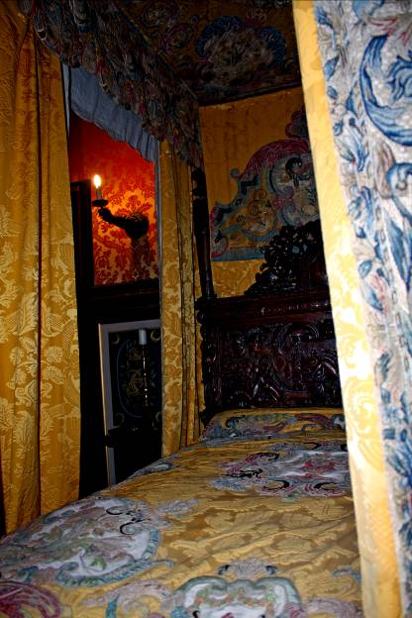
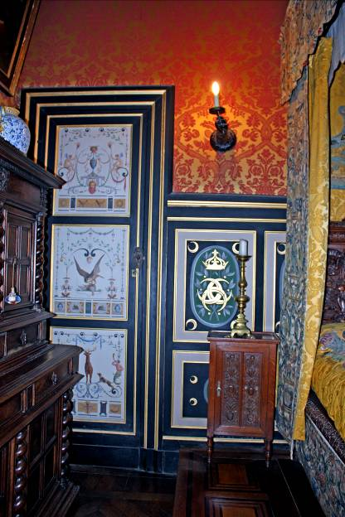
Le lit de Diane de Poitiers
Cath
Cath
36

Slide 37
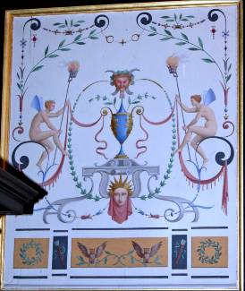
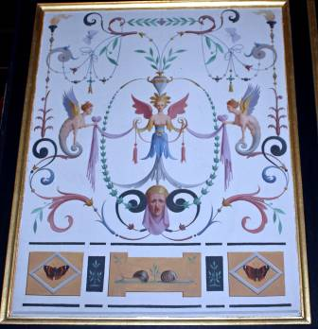
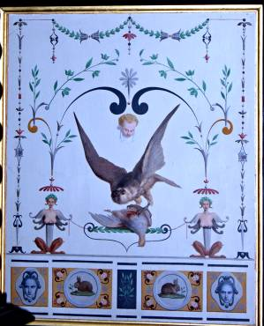
Boiseries de la chambre de Diane de Poitiers
Grotesques
37

Slide 38
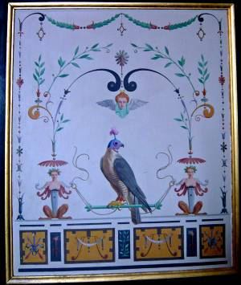


Boiseries de la chambre de Diane de Poitiers
Grotesques
38

Slide 39

Le boudoir attenant à la chambre de Diane
Cath
39

Slide 40



40
Les quelques vitraux du château au temps de Diane de Poitiers, récupérés lors des ventes aux enchères, sont immédiatement réinstallés dans leur lieu primitif.

Slide 41

1884 Ferdinand Moreau meurt. Sa fille est mariée à Guy de Leusse. Ils vont, tous deux, continuer la restauration du domaine, notamment les jardins. Le vitraux en grisaille de la chapelle ont été détruits sous la Révolution et sont remplacés.
1914 Mme de Leusse installe l’hôpital de la Croix Rouge qu’elle dirige avec dévouement. Elle ouvre son château au public
1940 le superbe couvent des Cordeliers construit au fond du parc en 1583 est détruit par les bombardements.
41

Slide 42

1944 Décès de la comtesse de Leusse. Le château a été légué à sa petite fille, mariée à Charles de Yturbe. Ils continuent ensemble de nombreux travaux de restauration.
1959-1967 La chapelle funéraire de Diane de Poitiers est entièrement restaurée pour recevoir à nouveau le sarcophage et la statue de Diane de Poitiers.
1979 Les magnifiques autels de Philibert de l’Orme sont remontés dans la chapelle.
42

Slide 43

Le grand salon au plafond à caisson est complètement réaménagé
Cath
43

Slide 44


44
Emblème de Diane de Poitiers et d’Henri II
Ces caissons représentent les emblèmes-écussons des propriétaires successifs du château.
A Anet, le premier château date de l’époque de Philippe Auguste.

Slide 45

Ce salon renferme des meubles et objets hétéroclites.
Cheminée de la Renaissance.
Par feu du XVIIIe siècle,
Canapés et pieds de lampe de notre époque……..
Cath
45

Slide 46

Chaque objet a son histoire et se rapporte à un hôte de ce château
Cath
46

Slide 47

Cath
47
Ce tableau représente la famille du Duc de Penthièvre.

Slide 48


Cheminée de la salle à manger
Cath
Sur la table, cet objet est une timbale. La partie supérieure doit contenir le vin, la partie inférieure, une fois retournée, sera réservée, à la fin du repas, pour le champagne.
Cath
48

Slide 49
1998
Jean de Yturbe hérite de sa mère et continue, avec sa femme, l’œuvre de restauration de ses parents et grands-parents. Travaux de chauffage et d’électricité du château, réfection complète des salons. Travaux importants dans le parc.
29 Mai 2010
Retour des ossements de Diane de Poitiers dans la chapelle funéraire.
La dépouille de Diane de Poitiers avait été jetée dans la fosse commune de l’église paroissiale d’Anet lors de la Révolution. Une équipe de chercheurs a retrouvé sa trace il y a 2 ans grâce à l’ADN analysée dans la mèche de cheveux que les châtelains avait religieusement conservée.
Jean de Yturbe a alors réuni à Anet toute l’aristocratie en lien avec Diane de Poitiers ainsi que de nombreux acteurs et villageois d’Anet pour commémorer cet évènement.
49

Slide 50

Cath
50

Slide 51

Fin de la visite
Cath
51

Slide 52



Ce diaporama est à usage non commercial
Il ne doit pas être publié
Il est adressé gratuitement par courrier électronique aux amis des amis
Il ne doit pas être modifié
Aucune de ses vues ne doit en être extraite
Merci de respecter ces consignes
Ce diaporama est hébergé sur le site
www.imagileonation.com/oiseau-de-feu.ws
Cath
Lully

